Slide 1
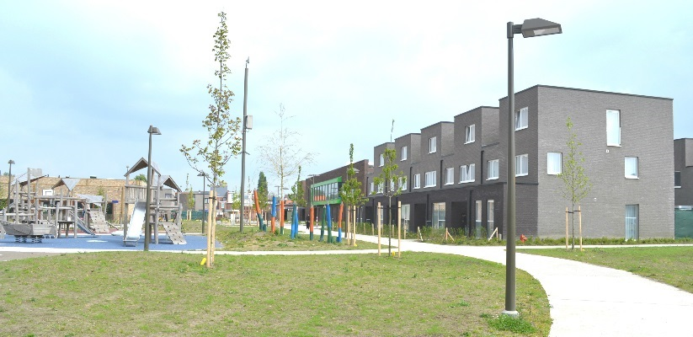
Toelichting project “Pleinmakers”
VIVAS-congres
17 november 2018
Niki Verstraeten
Notes:
Jenny Harzé – conciërge school geweest
Mustapha Lahrach – zaalwachter + ervaring projecten jongeren – thaibox-begeleider
Jochen De Bock – leerkracht + houdt zich bezig met eigen poëzie en actief bij radio scorpio
Erika Roelands – Mivas (maatwerkbedrijf) – in het verleden actief bij Jeugdwerking in verschillende wijken mechelen

Slide 2
Woonpunt Mechelen
Sociale huisvestingmaatschappij met meer dan 2800 huurwoningen
  Verspreid over Mechelen en deelgemeenten
  Opdeling in 4 gebieden
    Noord
    Zuid
    Centrum
    Rand
Grootschalig renovatieplan gaande
  Bijna start renoplan 2.0.
In gebied Noord: grootschalige vernieuwing wijk Oud Oefenplein achter de rug

Slide 3
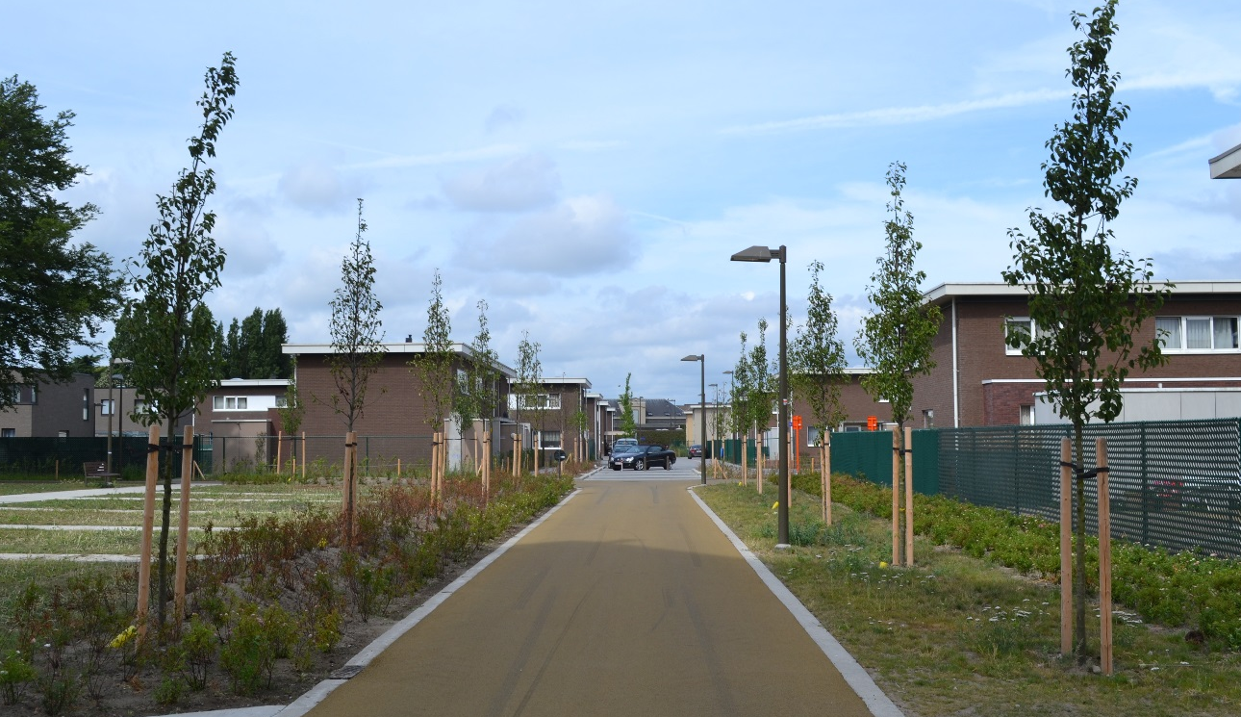
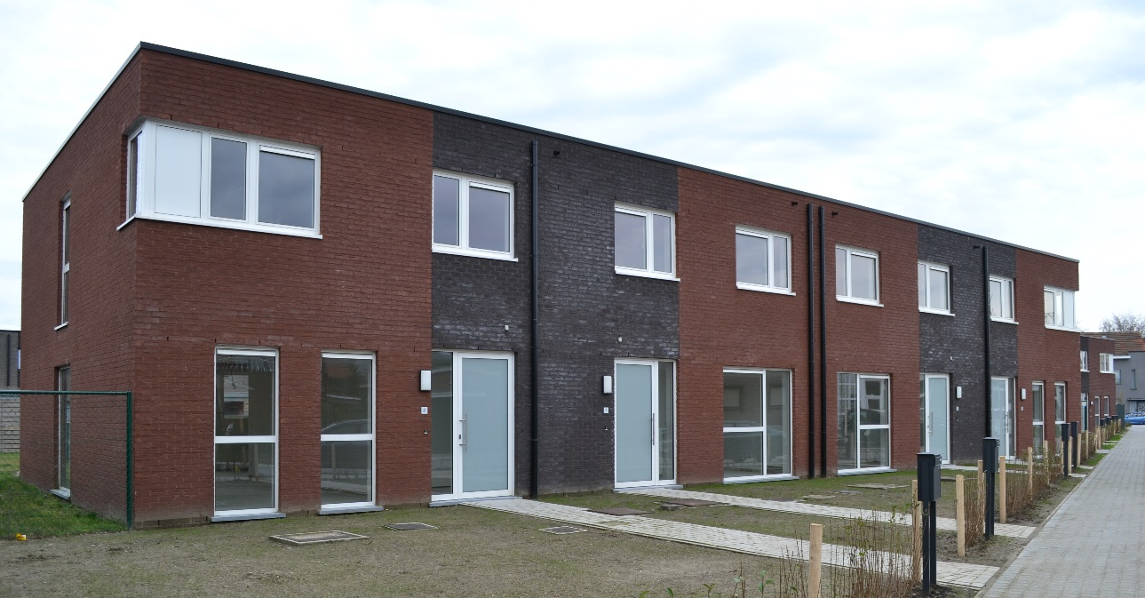



Oud Oefenplein…
…een grote wijk met heel wat troeven!
467
volledige vernieuwing
51.101.288,8
Notes:
We hebben de voorbije jaren massaal geïnvesteerd in de wijk Oud Oefenplein. In stenen en dus ook in mensen. Dit was noodzakelijk en heeft de basis gelegd voor een mooie toekomst voor deze wijk.
Troeven wijk:
centrale locatie & voorzieningen: school, sporthal, dienstencentrum, petanquebanen, sporthal, jeugdcentrum (Jam) en speelinfrastructuur

Slide 4
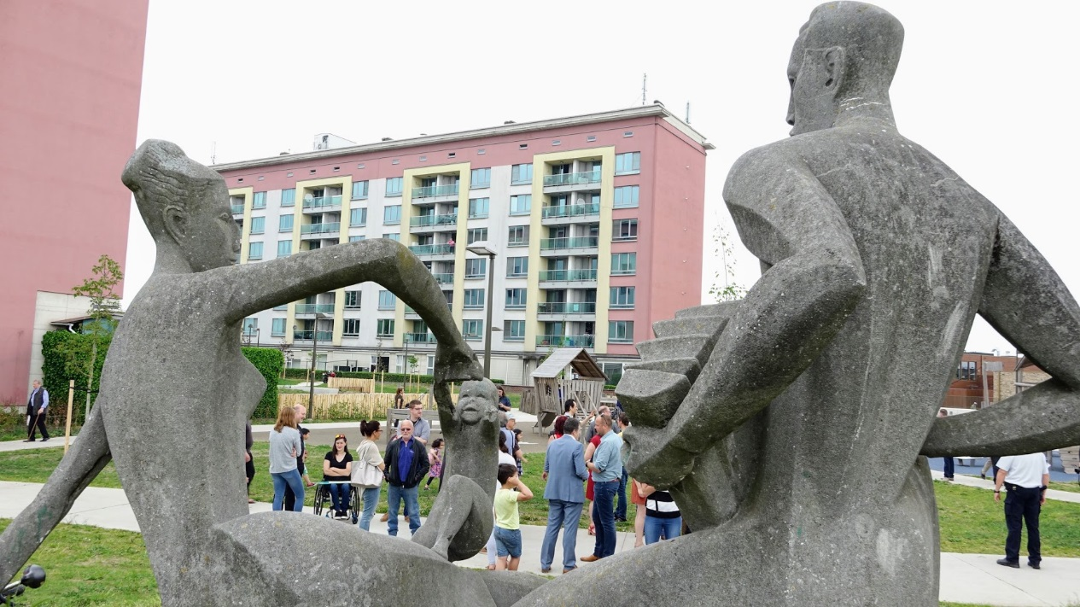
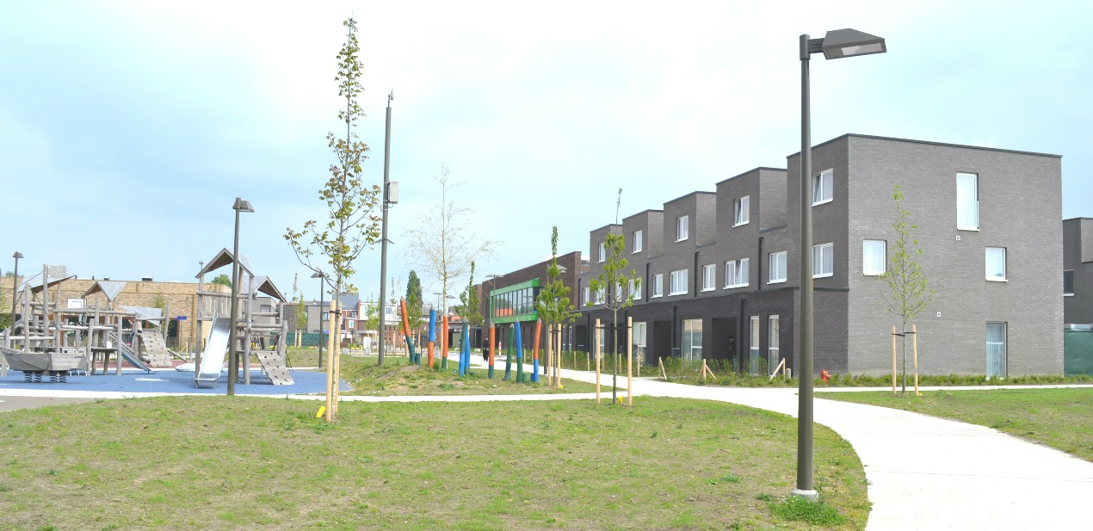
Oud Oefenplein…
Maar ook…
…enorme verhuisbewegingen
Belangrijke maatschappelijke uitdagingen:
  Aangetast sociaal weefsel
  Leefbaarheid
  Samenleven
Notes:
Maar er is nog meer nodig. Met de verhuring van de laatste fase van 170 woningen, zien we immers dat er met de grote verhuisbewegingen van huurders die van andere wijken komen, het sociale weefsel danig is verzwakt.
Veel mensen in de wijk kennen elkaar niet, verstaan mekaar ook niet. Er zijn vandaag te weinig rolmodellen die het voortouw nemen en hun straat, buurt of wijk op sleeptouw nemen. Ook in de kerngroepen zien we dat het vooral de oudere autochtone huurders zijn die in wijk mee aan de kar trekken.
Bevolking Oud Oefenplein:
Jonge wijk. Leeftijd 0-18: 359 jongeren waarvan 22 Belgische origine, 258 Marokkaanse origine, 79 andere
Verarmde wijk: 40% werkzaam (leeftijd 25-65j,)
Maatschappelijke uitdagingen:
Aangetast sociaal weefsel: gebrek aan uitwisseling, taalkloof, culturele verschillen (verarming)
Leefbaarheid: burenhinder, hangjongeren, sluikstorten, onderhoud

Slide 5


Profiel bewoners Oud Oefenplein
Instroom van huurders sinds laatste vernieuwingsfase 2015 (170 gezinnen)
  Vooral huurders uit gebied Zuid
Jonge wijk
  359 personen tussen 0 en 18 jaar
    22 van Belgische origine
    258 van Marokkaanse origine
    79 van andere origine
Divers
  Leeftijd
  Taal
  Religie
Verarmde wijk

Slide 6
Samenwerken omtrent samenleven
Samenwerking partners
Woonpunt Mechelen & stad Mechelen
Organisatie met verschillende doelgroepen
  Lokaal dienstencentrum
  Jeugdwerking J@M
  Samenlevingsopbouw
Nieuwe vorm:
Project ‘Pleinmakers’

Slide 7
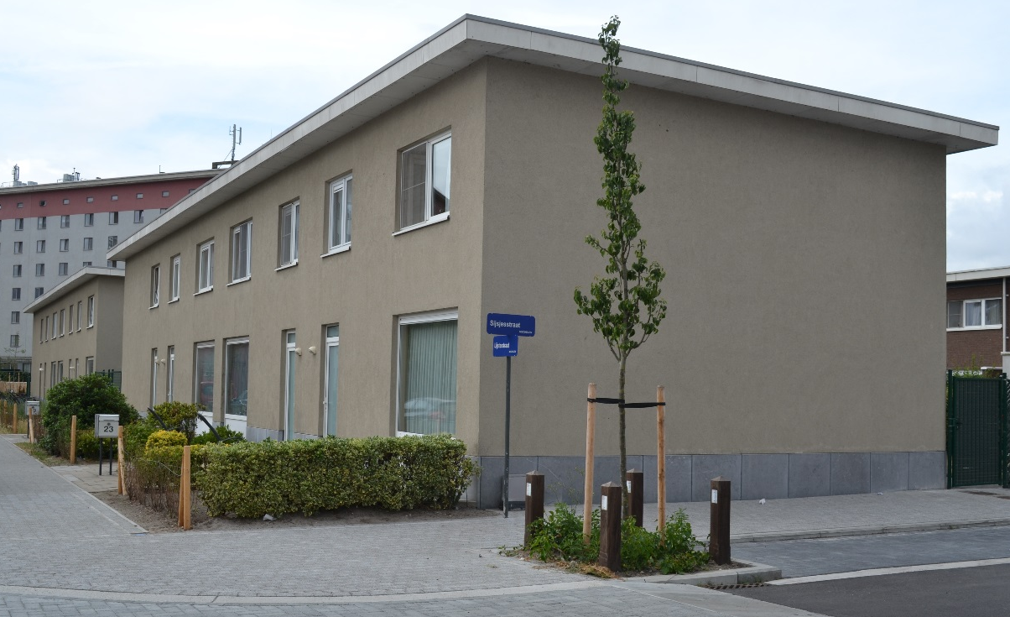
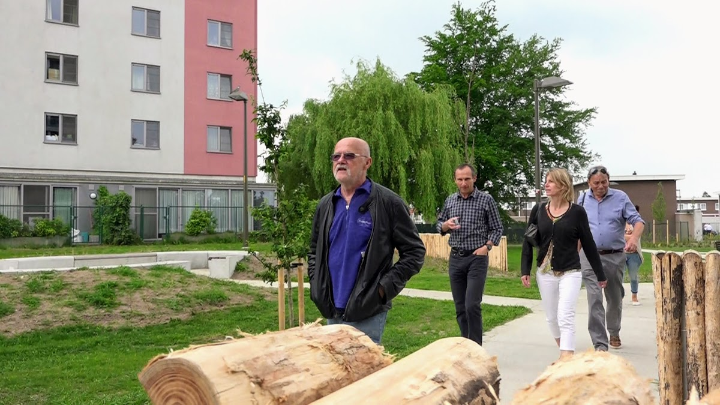
De Pleinmakers
Wat?
Wijk van binnenuit versterken!
Hoe?
Mensen met een sterk sociaaleconomisch profiel in de wijk brengen!
Notes:
Het Oud Oefenplein is ook een heel diverse wijk: de bewoners komen van over heel de wereld. Door een grootschalige renovatie – de woningen zijn helemaal vernieuwd- verwelkomde de wijk heel wat nieuwe bewoners. Ze kennen elkaar nog niet zo goed en dat willen we graag veranderen.
Daarvoor hebben we jou nodig. Jij engageert je heel actief voor de wijk en zorgt voor nieuwe stimulansen en dynamiek.
Waarom?
Sociale woonwijk
Heel wat nieuwe bewoners
Kennen elkaar (nog) niet goed
Mix aan culturen, talen,…

Slide 8

Belangrijkste taak
ENGAGEMENT
COHESIE
BUURTWEEFSEL
MENSEN VERSTERKEN

Slide 9
Engagement?
Organiseren van buurtactiviteiten
Helpen in lokaal dienstencentrum
Signaalfunctie naar instanties
Ondersteuning vormingsprojecten
Nederlands aanleren
Andere huurders versterken

Slide 10
Profiel?
Enthousiast
Omgaan met jongeren
Omgaan met ouderen
Luistert
Organisatietalent
Verschillende culturen
Actief in vrije tijd
Doorzetter!
Inspireert
Notes:
Je weet van aanpakken en kan anderen enthousiasmeren om samen iets te maken van “de Plaon”.
Je weet jongeren aan te spreken, maar kan ook met andere leeftijdsgroepen om.
Je staat open voor andere culturen en gewoonten, maar je hebt zelf ook de juiste basishouding in onze maatschappij. Aspecten zoals gelijkheid, ethiek, vrijheid, rechtvaardigheid, democratisch denken maken deel uit van jouw visie op leven. Je maakt geen onderscheid tussen geslacht, nationaliteit, cultuur, geaardheid, geloof of niet geloven
Mensen zijn belangrijk voor jou.
Je hebt organisatietalent en sterke sociale vaardigheden.
Je schrikt er niet voor terug om met groepen te werken.
Je kan luisteren naar anderen en kan de juiste vragen stellen om werkelijke noden van mensen te achterhalen.
Je helpt graag mensen.
Je schrikt er niet voor terug om je voor de wijk in te zetten in weekends, vakantieperiodes en ’s avonds.
Je bent een doorzetter die zich niet laat ontmoedigen door een tegenslag.
Je kan je buren inspireren door jouw enthousiaste aanpak. Een goede buur is immers beter dan een verre vriend.
Een hoger diploma in een sociale richting kan een troef zijn, maar jouw maatschappelijk engagement en motivatie zijn veel belangrijker, ook als je geen diploma hebt.
Je bent bij voorkeur een starter van om het even welke leeftijd liefst met groeipotentieel maar zeker met een uitgesproken maatschappelijk engagement.
Je bent op zoek naar een voorlopige oplossing om een korte periode te wonen in een sociale woonwijk. Daarna zet je jouw wooncarrière ergens anders verder.
Je hebt een job in de regio Mechelen en wil je daar ook komen vestigen

Slide 11
Selectie (1)
Oproep juni 2017
26 geïnteresseerden
Gezamenlijk infomoment eind augustus 2017
Krijtlijnen project
Verwachtingen gelijkstellen
Twee selectierondes

Slide 12
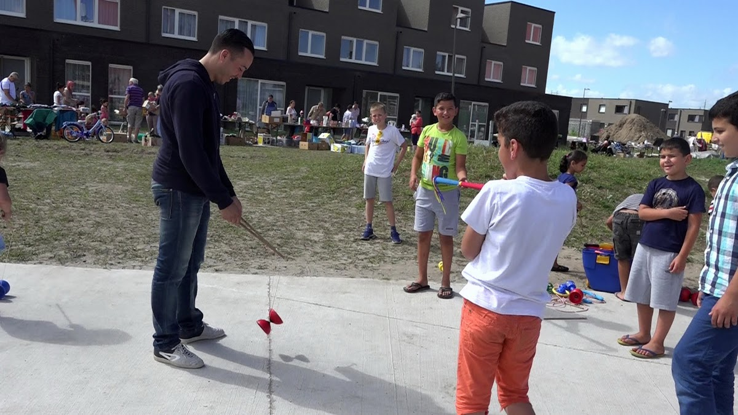
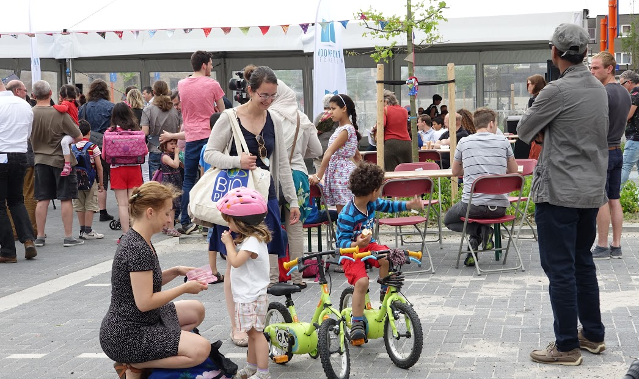
Selectie (2)
Selectieronde 1
Verkennend gesprek
van 20 minuten
Peilen naar sociaal engagement en basisvaardigheden
Tien beste kandidaten weerhouden voor ronde 2
Kwalitatieve inschaling van vaardigheden
Interculturele communicatie, constructieve dialoog, weerbaarheid, zelfreflectie, creativiteit en wijkkennis
Notes:
Jury: afgevaardigden Woonpunt, stad, VMSW, J@M/CEAPIRE

Slide 13
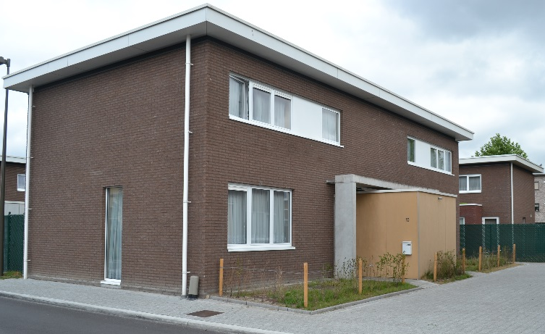
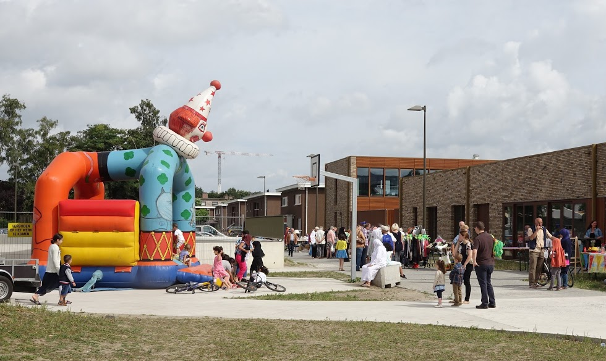
Selectie (3)
Selectie-ronde 2
Diepte-interview met partner
(indien van toepassing)
Verder peilen naar vaardigheden uit ronde 1
Aftoetsen juiste basishouding/model-huurderschap
Aftoetsen maatschappelijk profiel

Slide 14
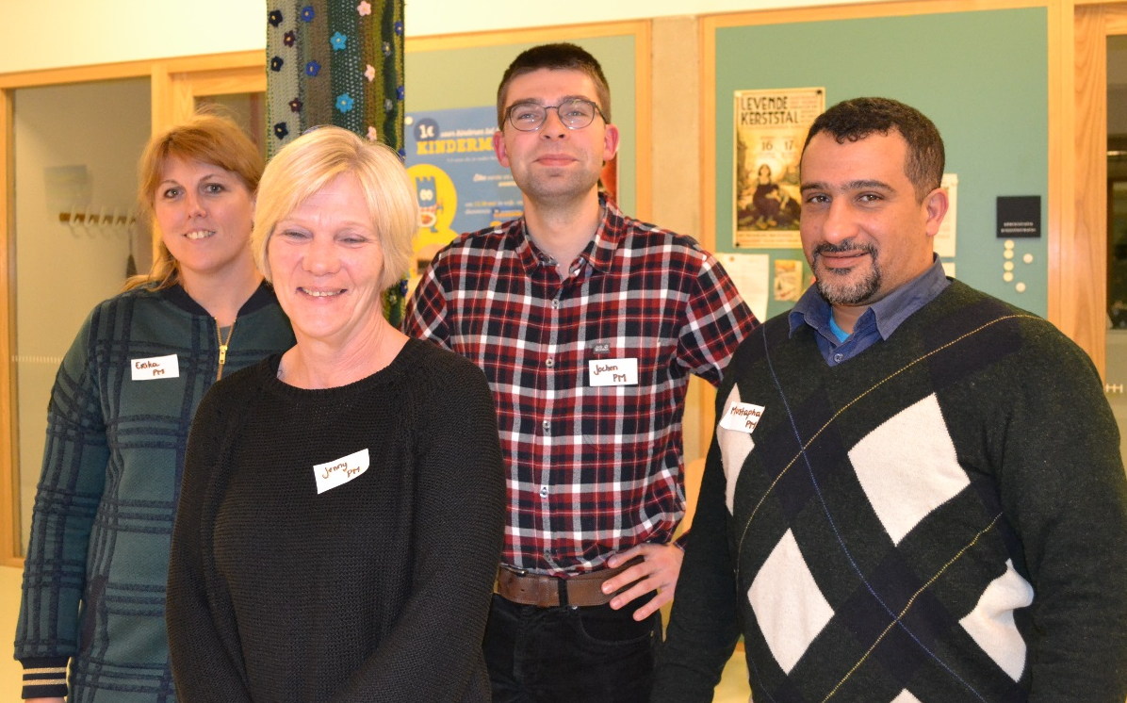
Resultaat
Diverse groep
Verschillende professionele rugzakken, leeftijden, vaardigheden en achtergronden
Vooral veel ambitie en veel goesting!
Notes:
Jenny Harzé – conciërge school geweest
Mustapha Lahrach – zaalwachter + ervaring projecten jongeren – thaibox-begeleider
Jochen De Bock – leerkracht + houdt zich bezig met eigen poëzie en actief bij radio scorpio
Erika Roelands – Mivas (maatwerkbedrijf) – in het verleden actief bij Jeugdwerking in verschillende wijken mechelen

Slide 15
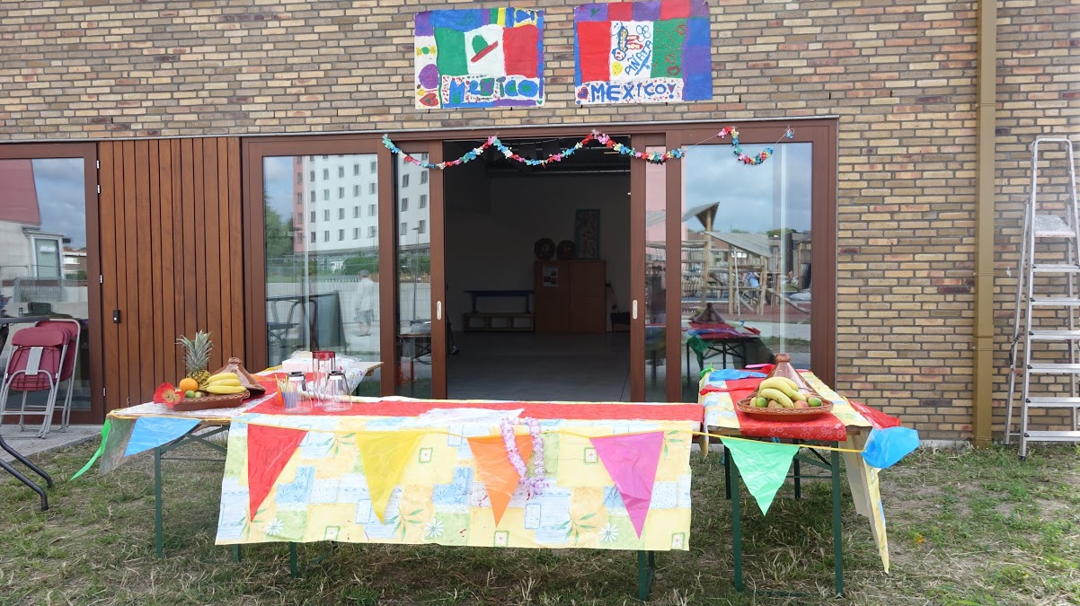
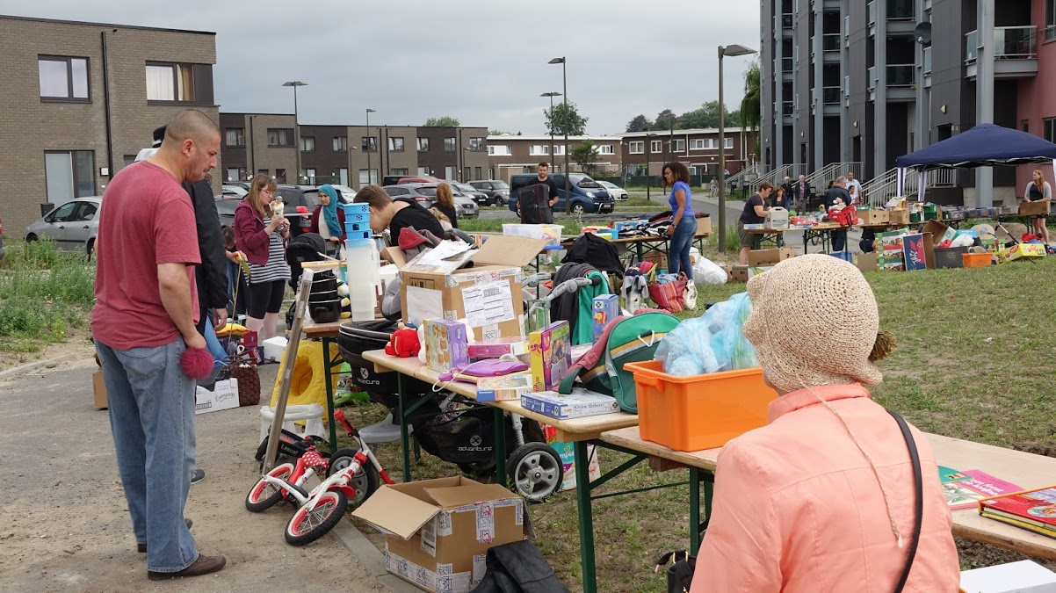
Wat doet de Pleinmaker?
Heeft een tweeledige functie:
Doet mee aan/organiseert vrijetijdsactiviteiten die de sociale cohesie in de wijk versterken
  Aansluiting bij bestaande projecten/werkingen
  Organisatie nieuwe activiteiten
Gaat op zoek naar (potentiële) ‘sterkhouders’
  Andere bewoners die zich mee op een positieve manier willen inzetten voor hun toekomst en die van de wijk
Notes:
Doet mee aan/organiseert vrijetijdsactiviteiten die de sociale cohesie in de wijk versterken
- Aansluiting bij bestaande projecten/werkingen
Organisatie nieuwe activiteiten (ná inloopperiode en overleg met de coach)
Gaat op zoek naar ‘sterkhouders’, dit zijn andere bewoners die zich mee op een positieve manier willen inzetten voor hun toekomst en die van de wijk
De Pleinmaker is geen ombudsman (Woonpunt)
De Pleinmaker is geen agent (BIN/politie)

Slide 16
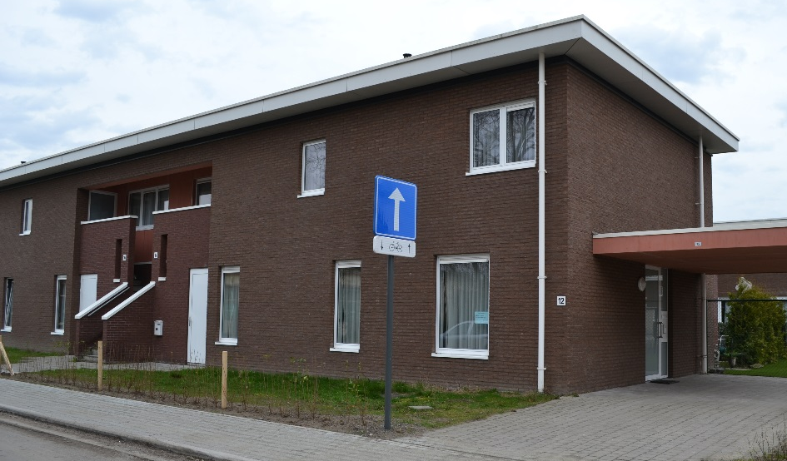
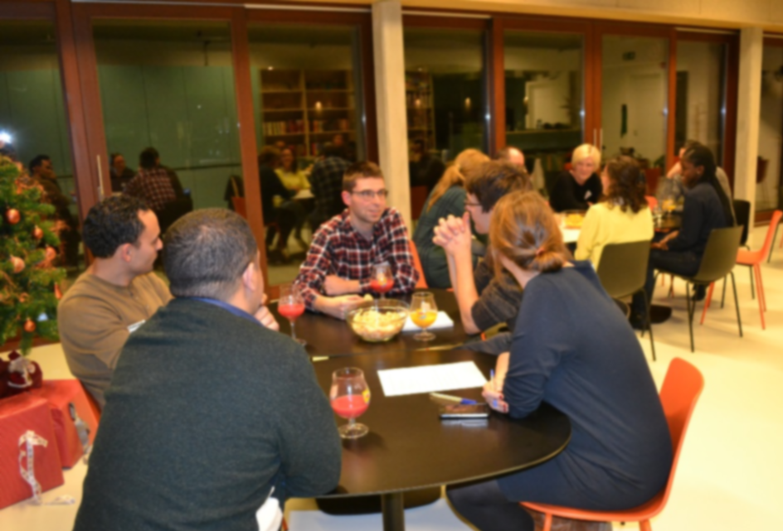
Sociaal engagementsverklaring
Huurprijs gekoppeld aan inkomen
  Toelage van stad
  Engagement onlosmakelijk verbonden met de toelage
Ondersteuning en omkadering door professionals.
Rapportering over engagement t.a.v. coach

Slide 17
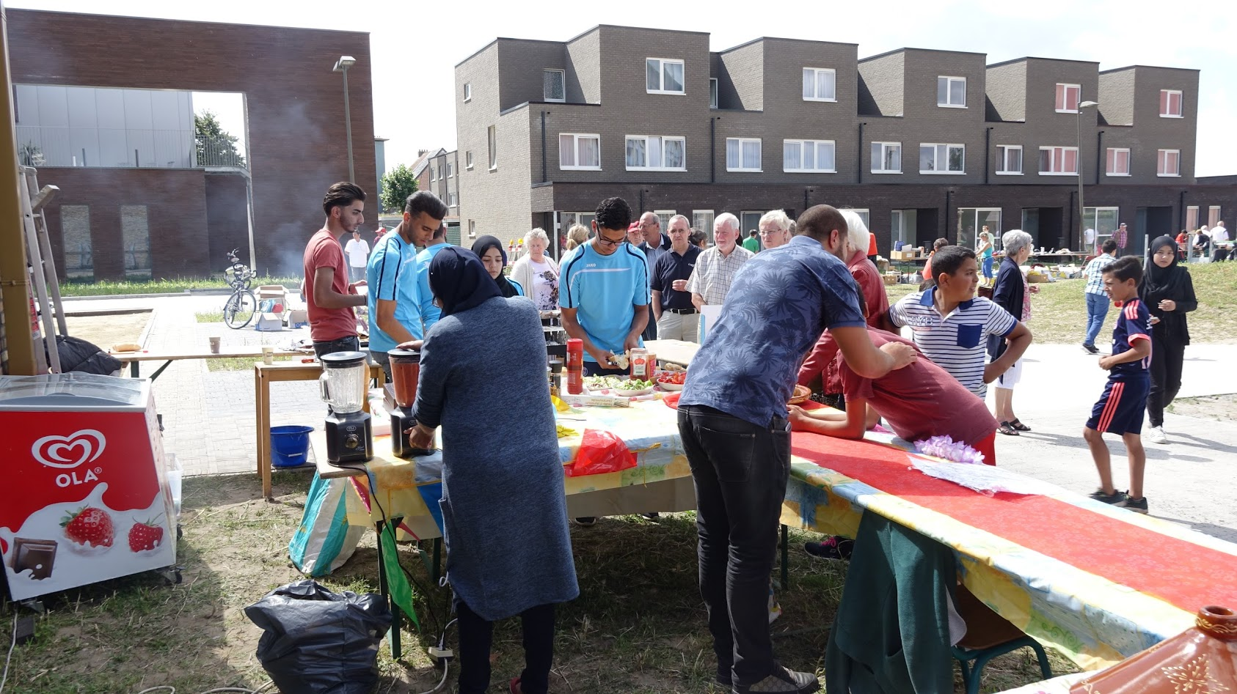
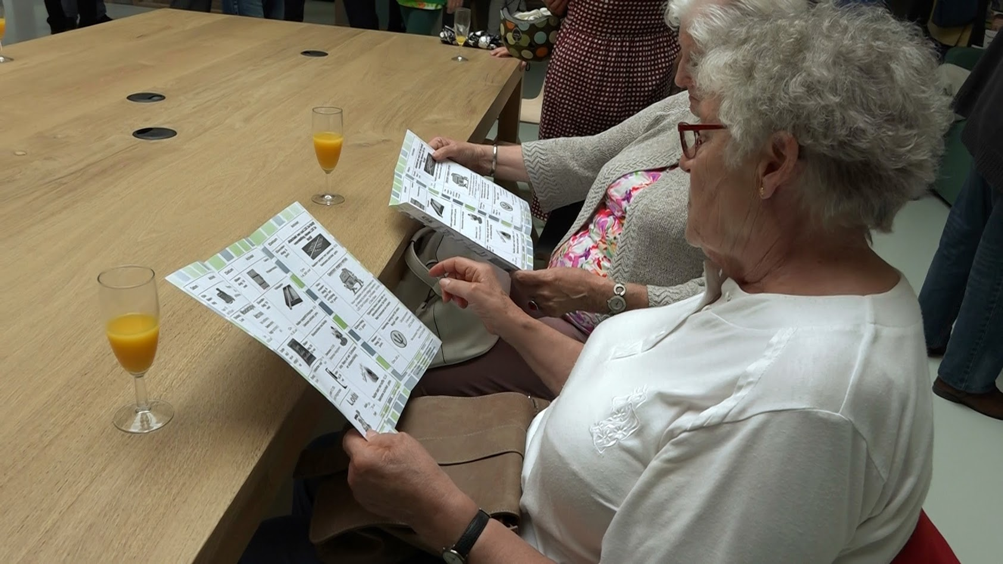
Organisatorisch
Pleinmaker gaat eerste maanden 2018 op onderzoek: van ‘verkenner’ naar ‘kenner’
De Pleinmaker stelt een plan van aanpak op
→ jaarlijkse evaluatie/verlenging toelage (maximum 6 jaar)

Slide 18
Projectstructuur
Operationele werkgroep
Onderzoekt noden buurt
Teamcoaching
Biedt omkadering en stuurt bij
Koppelt terug naar de stuurgroep
Maandelijkse zitdag
Meeloopdagen
Ontsluiting netwerk
Teamcoaching
Wijkwerkers
Vorming
Stuurgroep
Algemene coördinatie en opvolging
Woonpunt Mechelen en stad
Persoonlijke coach
Wekelijkse zitdag
Ventilatie en inspiratie
Rapportage en evaluatie
J@M,
opbouwwerkers,…
Notes:
De operationele werkgroep bestaat uit interne en externe partners met expertise op het Oud Oefenplein: samenlevingsopbouw, stedelijke medewerkers (opbouwwerker en preventiemedewerker), J@M, Woonpunt Mechelen, LDC de Schijf
Monitoring: maandelijks evaluatiesjabloon, geeft een goed inzicht in de taken
Oproep naar de bewoners om de Pleinmakers te leren kennen en een steentje bij te dragen. Volgende week wordt er een flyer verspreid,

Slide 19
Ondersteuning en evaluatie
Wekelijks engagement
Richtlijnen werden meegedeeld
Bijsturing en/of ondersteuning
Trimesteriele en jaarlijkse evaluatie
Doorslaggevend voor huurtoelage
Optioneel: zitmomenten
Pleinmaker kan steeds terecht bij coach, coördinator of opbouwwerker
Maandelijkse teamcoaching

Slide 20
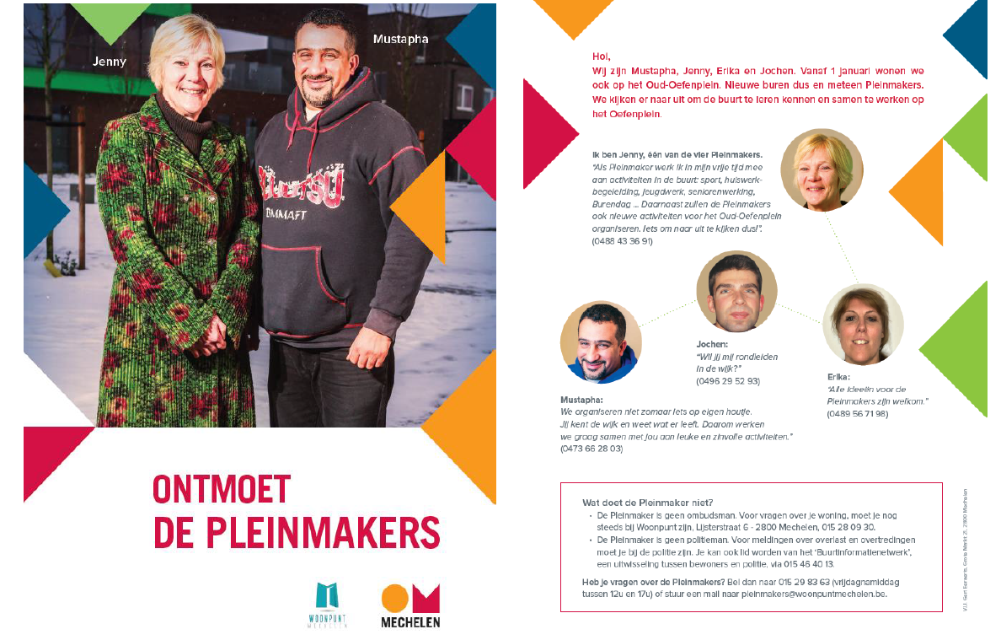
Gerealiseerde activiteiten
Zichzelf voorstellen ☺ Buren leren kennen

Slide 21

Gerealiseerde activiteiten
Lenteschoonmaak Oud Oefenplein met buurtbewoners

Slide 22
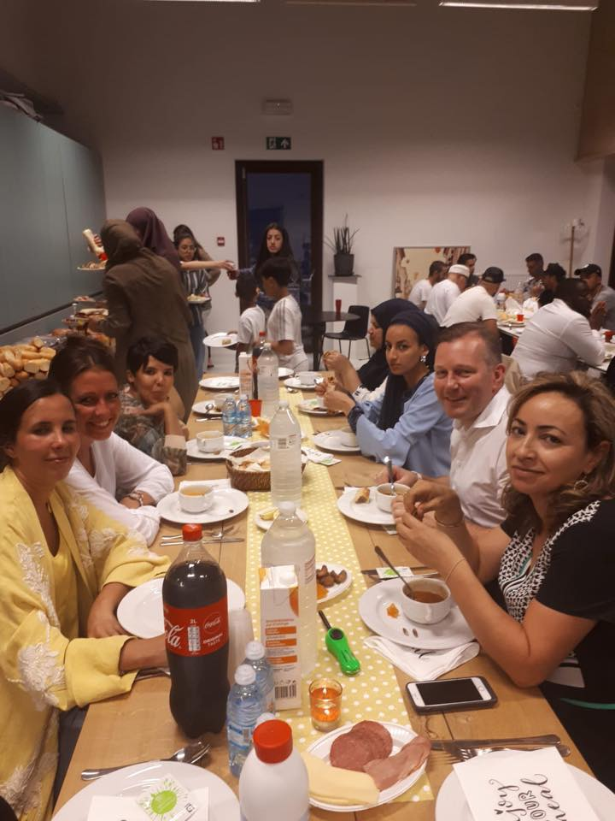
Gerealiseerde activiteiten
Iftar tijdens Ramadan

Slide 23
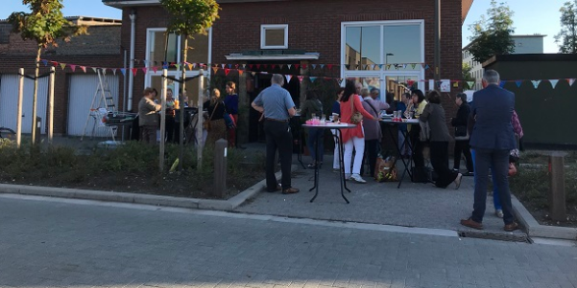
Gerealiseerde activiteiten
Ondersteuning/samenwerking dienstencentrum, o.a. opening tweehandswinkeltje in de buurt

Slide 24

Activiteit 17 november
Voortuinenactie:
Bekendmaking project en sensibilisering huurders
Samen voortuin proper maken & houden!
2019:
start uitleendienst materiaal en tuinklusdienst

Slide 25
Individuele acties
Iedere Pleinmaker heeft ook zijn ‘vakgebied’
Schoolwerkbegeleiding
Sport
Jongeren activeren
Moeders/vaders activeren

Slide 26
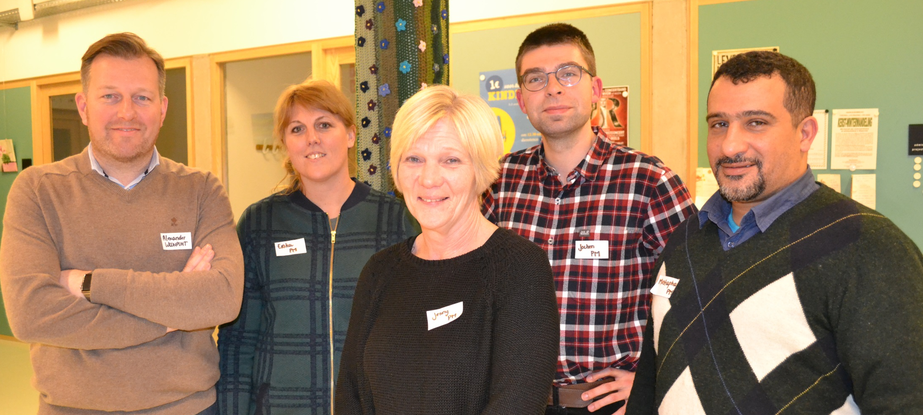
De Pleinmakers!
HIER NOGMAALS FOTO OM AF TE SLUITEN
Notes:
Jenny Harzé – conciërge school geweest
Mustapha Lahrach – zaalwachter + ervaring projecten jongeren – thaibox-begeleider
Jochen De Bock – leerkracht + houdt zich bezig met eigen poëzie en actief bij radio scorpio
Erika Roelands – Mivas (maatwerkbedrijf) – in het verleden actief bij Jeugdwerking in verschillende wijken mechelen

Slide 27
Vragen?
Bedankt voor je aandacht!

